Slide 1
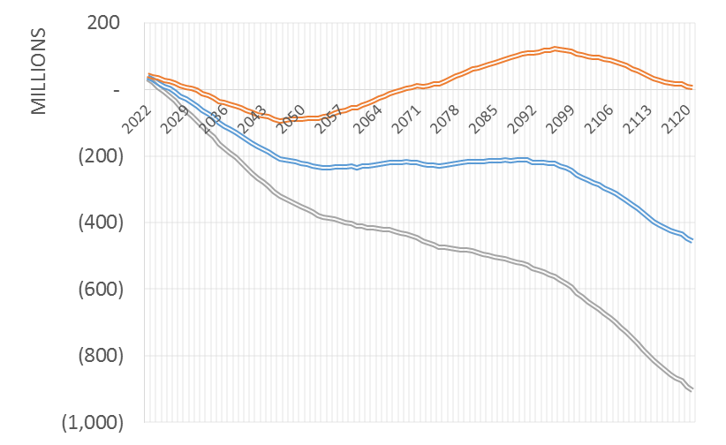
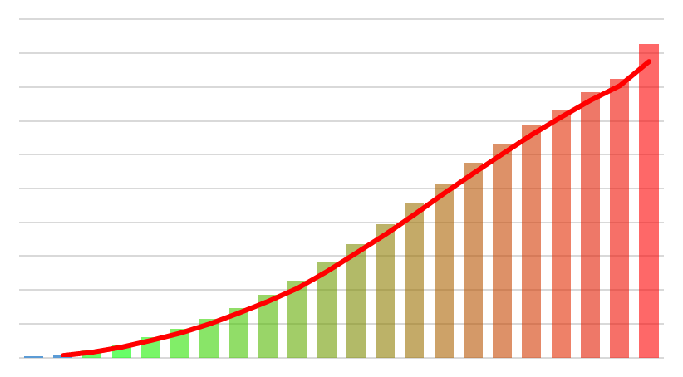
Planification financière à long terme
Gestion des actifs

Slide 2
Reconnaissance relative aux territoires traditionnels
AMBC reconnaît que cette conférence a lieu sur les territoires traditionnels non cédés des Nations xʷməθkʷəy̓əm (Musqueam), Sḵwx̱wú7mesh (Squamish), səlilwətaɬ (Tsleil-Waututh) et scəw̓ aθən məsteyəxʷ 1 (Tsawwassen).

Slide 3
Objectif du cours
Permettre aux organisations d’analyser rapidement les niveaux de financement
Promouvoir une vision à long terme de la planification financière
Renforcer le rôle de la planification financière à long terme sur le plan de la gestion des actifs
Permettre aux professions non financières de défier leurs homologues du secteur financier

Slide 4
Potentiel d’amélioration future
Rendre ce cours plus pertinent pour les districts régionaux
Rendre ce cours plus pertinent pour les Premières Nations
Intégrer davantage d’exercices et d’occasions de discuter des expériences
Actifs naturels

Slide 5
Module 1 : Introduction

Slide 6
Devoir de gérance
L’article 7 de la Charte des communautés stipule : « Les objectifs d’une municipalité comprennent [...] c) la gérance des actifs publics de sa collectivité. [traduction libre] »

Slide 7
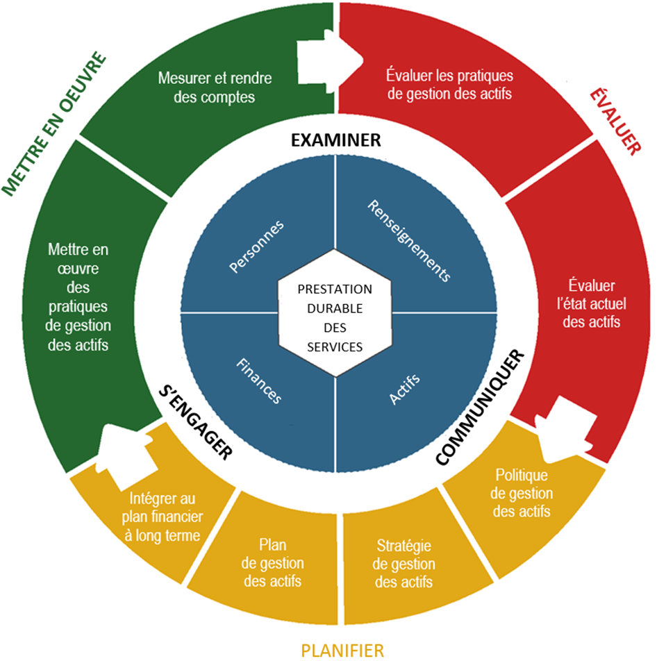
Qu’entend-on par PFLT (planification financière à long terme)

Slide 8
Norme pour la planification financière à long terme
Le cadre d’AMBC recommande une durée minimale de 10 ans
L’International Infrastructure Financial Management Manual recommande une durée de 10 ans
Un plan décennal ne prévoit pas suffisamment les périodes de concentration des coûts de renouvellement
Durée de vie utile moyenne des actifs municipaux > 70 ans
Dépenses ≠ Financement

Slide 9
Le principe de l’imperfection
Les variables nécessaires à l’estimation des dépenses sont difficiles à prévoir :
  Coûts de remplacement/inflation
  Intérêts de la dette
  Rendements des investissements
  Améliorations technologiques/modifications du niveau de service
L’inaction peut occasionner beaucoup plus de pertes que l’imperfection.

Slide 10
Financement durable – Qu’est-ce que c’est?
Financement réparti sur la durée de vie d’un actif
Les utilisateurs paient au fur et à mesure de la consommation de leurs actifs
Équité intergénérationnelle

Slide 11
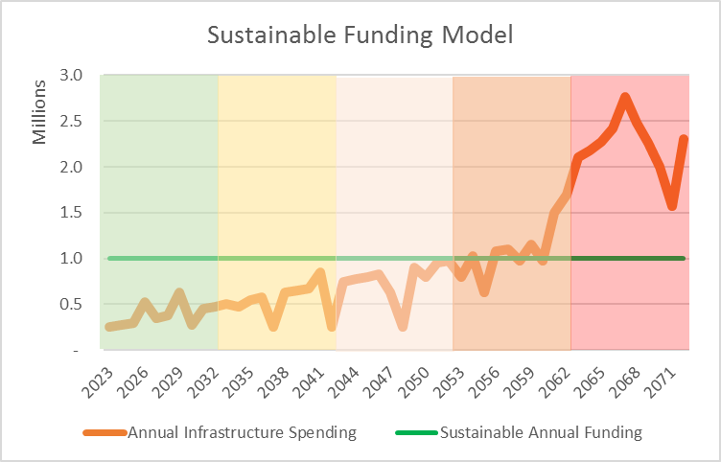
Moyenne 1-10 ans | 390 k$
Moyenne 11-20 ans | 540 k$
Moyenne 21-30 ans | 765 k$
Moyenne 31-40 ans | 1 092 k$
Moyenne 41-50 ans | 2 230 k$
Durable sur 50 ans | 1 004 k$
Modèle de financement durable
Millions $
Dépenses annuelles en infrastructures
Financement annuel durable

Slide 12
Démonstration de l’équité du financement durable
Hypothèses :
Coût du remplacement du camion d’incendie : 1 M$
Vie utile = 10 ans
Financement annuel durable = 1 M$/10 = 100 000 $
Financement annuel non durable = 40 000 $
Déficit de financement annuel = 60 000 $ (100 $ - 40 k$)

Slide 13
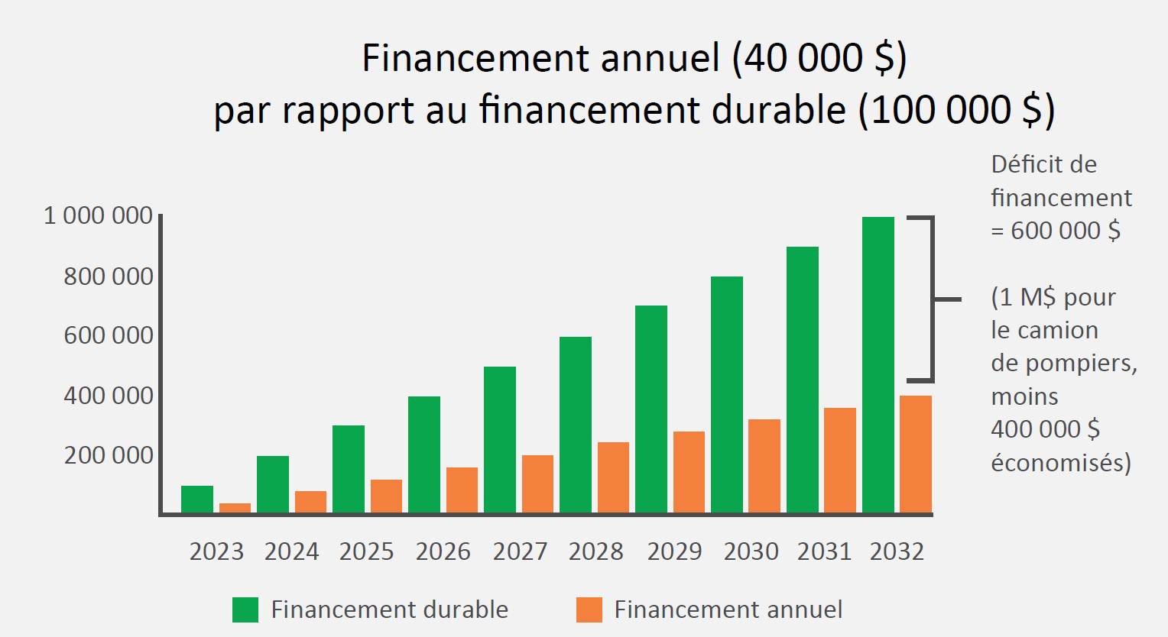
Démonstration de l’équité du financement durable

Slide 14
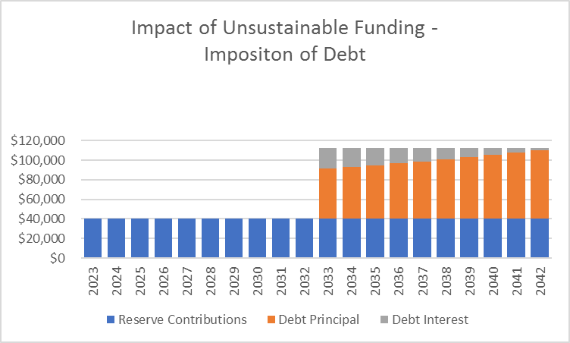
Démonstration de l’équité du financement durable
Incidence du financement non durable –
Imposition de la dette
Génération 1
Génération 2
120 000 $
100 000 $
80 000 $
60 000 $
40 000 $
20 000 $
0 $
Contributions à la réserve
Principal de la dette
Intérêts de la dette

Slide 15
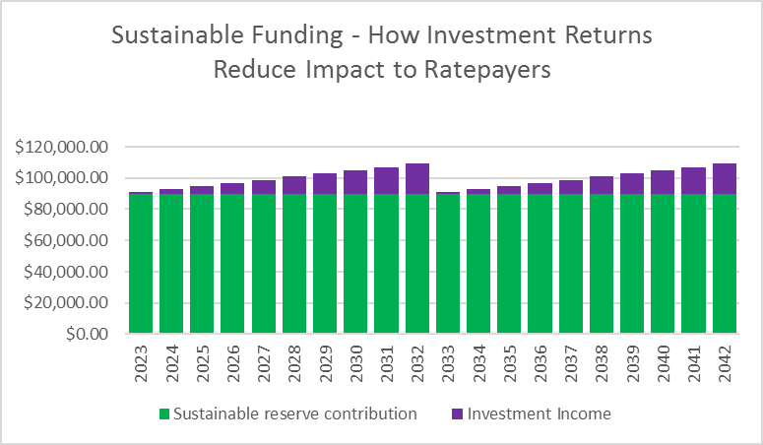
Démonstration de l’équité du financement durable
Financement durable – Comment les rendements des investissements réduisent l’incidence sur les contribuables
Génération 1
Génération 2
120 000 $
100 000 $
80 000 $
60 000 $
40 000 $
20 000 $
0 $
Contributions durables à la réserve
Revenue de placements

Slide 16
Démonstration de l’équité du financement durable
Modèle durable
Modèle non durable
Contributions à la réserve
890 000 $
400 000 $
Paiements du principal de la dette
-
600 000 $
Paiements des intérêts de la dette
-
121 500 $
Coût total pour les contribuables
890 000 $
1 121 500 $
Rendement des investissements
110 000 $
-
Financement total
1 000 000 $
1 121 500 $

Slide 17
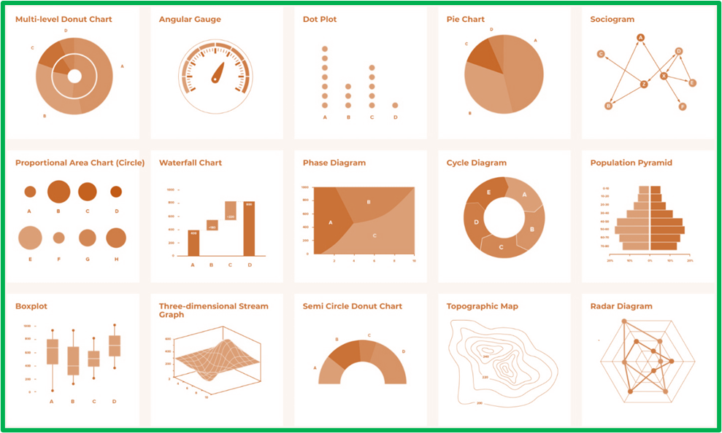
Module 2 : COLLECTE DE DONNÉES

Slide 18
Données nécessaires
Type de matériaux des infrastructures
Taille et emplacement des infrastructures
Renseignements sur le coût des infrastructures
Durée de vie estimée des infrastructures
Niveaux de financement actuels des infrastructures
Évaluation de l’état

Slide 19
Importance des données
Données
Degré d’importance
Degré de précision requis
Matériaux
Moyen
Faible précision requise
Taille et emplacement
Moyen
Précision moyenne requise
Coûts
Élevé
Précision moyenne requise
Durée de vie utile estimée
Essentiel
Précision moyenne requise
Niveaux de financement actuels
Essentiel
Précision élevée requise
Évaluation de l’état des actifs
Faible
Faible précision requise

Slide 20
Données nécessaires
Consultez l’annexe A
Consultez l’inventaire des actifs

Slide 21
Données nécessaires
Matériaux des infrastructures
Taille et emplacement des infrastructures
Dates de construction et de mise en service des infrastructures
Renseignements sur les coûts
Durée de vie utile estimée
Niveaux de financement
Évaluation de l’état

Slide 22
Source de données
Évaluation de l’état
  Évaluation de l’état des installations
  Évaluation de l’état des chaussées
  Inspection des égouts pluviaux par télévision en circuit fermé
  Rapports d’inspection des aires de jeux
  Rapports d’inspection des ponts
Renseignements sur les coûts

Slide 23
Source de données
Tableaux d’amortissement de la dette
Exportation d’un système d’information graphique
Rendement des investissements (historique)
Registre des immobilisations corporelles

Slide 24
Source de données
Plans directeurs
  Eau
  Égouts sanitaires
  Égouts pluviaux
  Parcs et terrains de jeux
  Transport
  Trottoirs et zones piétonnières
  Forêt urbaine

Slide 25
Sources de données
Politiques/règlements municipaux
  Politique de gestion des actifs
  Règlement municipal relatif au plan financier
  Politique relative aux investissements
  Politique relative aux achats
  Plan communautaire officiel
  Politique relative aux immobilisations corporelles
  Règlements municipaux relatifs aux taux d’imposition et aux tarifs des services publics

Slide 26
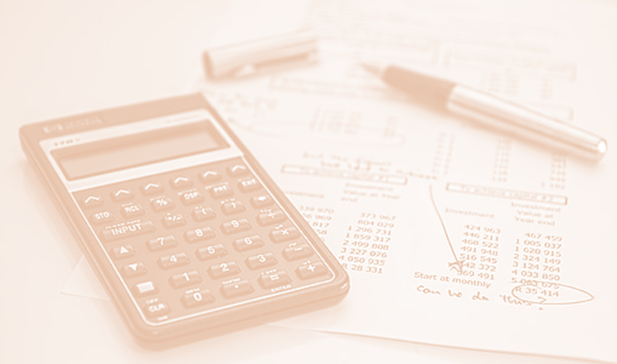
Module 3 : CALCULS DE BASE

Slide 27
Coûts de remplacement
Classification des coûts des projets d’immobilisations :
Catégorie | Description | Niveau d’effort | Fourchette de précision attendue
1/A | Présoumission | ~90 % | -5 % à +10 %
2/B | Élaboration à 90 % | ~60 % | -10 % à +20 %
3/C | Élaboration à 60 % / Approbation du budget | ~30 % | -20 % à +30 %
4/D | Phase préliminaire / Étude de faisabilité | ~10 % | -30 % à +60 %
5/ | Conception | ~1 % | -50 % à +100 %

Slide 28
Coûts de remplacement
Coûts linéaires : taux unitaire x longueur
  Égouts pluviaux et sanitaires, eau, trottoirs et caniveaux
Superficie : taux unitaire x superficie
  Routes, trottoirs, bâtiments
Bâtiments
  Évaluation par bâtiment
Structures de parc : variable

Slide 29
Financement annuel durable – simplifié
Coût de remplacement des actifs / durée de vie utile
  Ne tient pas compte du rendement des investissements
  Convient aux gouvernements municipaux qui sont très en retard en matière de financement et dont les actifs sont bien consommés
Révision de l’exercice 1 - remplir la colonne G

Slide 30
Financement annuel durable – complexe

Slide 31
Financement annuel durable – complexe

Slide 32
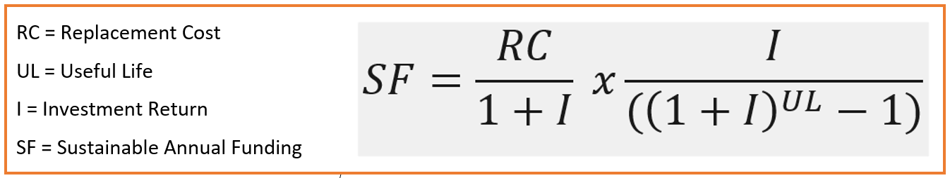
Déterminer les niveaux de financement durable
La formule de calcul des versements tient compte de l’incidence des rendements des investissements :
RC = Coût de remplacement
UL = Vie utile
I = Rendement des investissements
SF = Financement annuel durable

Slide 33
Pourquoi le financement durable est-il si puissant?
Méthode | Contribution annuelle requise | Commentaire
Méthode durable simplifiée | 1 250 $ | Coût de remplacement (100 000 $) divisé par la durée de vie utile (80 ans) - pas d’intérêt d’investissement.
Formule de calcul des versements (y compris le rendement des investissements) | 506 $ | En supposant un rendement des investissements composé annuellement de 2 % sur une période de planification de 80 ans.
Dette financée | 1 433 $ | Sur une période d’amortissement de 30 ans, qui correspond à l’emprunt maximal autorisé par la Loi sur les municipalités et la Charte des communautés, le coût serait de 4 788 $ (taux d’intérêt présumé de 2,5 % et taux de capitalisation actuariel).

Slide 34
Financement annuel durable – actifs à composants multiples
Qu’entend-on par « actifs à composants multiples »?
  Certains actifs sont constitués de composants majeurs
  Ces composants ont une longue durée de vie utile, inférieure à celle de l’actif entier
  P. ex. bâtiments et routes
Les coûts d’immobilisations tout au long du cycle de vie dépassent la valeur totale de l’actif

Slide 35
Financement annuel durable – actifs à composants multiples
A | B | C | D | E | F
Nom de l’actif | Composant | Valeur de remplacement | Durée de vie utile | Remplacements pendant la durée de vie | Dépenses en immobilisations pendant le cycle de vie
B0001 | Bâtiment | 10 000 000 $ | 75 ans | 1 | 10 000 000 $
B0001.A | Toit | 700 000 $ | 20 ans | 3 | 2 100 000 $
B0001.B | Systèmes mécaniques | 1 600 000 $ | 20 ans | 3 | 4 800 000 $
B0001.C | Fenêtres | 200 000 $ | 40 ans | 1 | 200 000 $
B0001.D | Portes | 200 000 $ | 35 ans | 2 | 400 000 $
B0001.E | Systèmes électriques | 800 000 $ | 20 ans | 3 | 2 400 000 $
B0001.F | Revêtements de sol | 300 000 $ | 20 ans | 3 | 900 000 $
 |  |  |  | Total | 20 800 000 $

Slide 36
Financement annuel durable – actifs à composants multiples
Exercice 3
Étape 1 : Attribuer des valeurs de remplacement aux composants
Étape 2 : Attribuer une durée de vie utile aux composants
Étape 3 : Déterminer les remplacements de composants à l’intérieur du cycle de vie
Étape 4 : Multiplier 2 par 3 pour déterminer le coût total du cycle de vie

Slide 37
Financement annuel durable
Qu’en est-il de l’inflation?
  Une fois le financement annuel durable atteint, les augmentations annuelles sont égales à l’indexation des coûts.
  Comme n’importe quel autre « facteur de croissance forcée »
  L’inflation peut être couverte par une bonne stratégie d’investissement, à condition qu’un financement durable soit en place.

Slide 38
Calcul des niveaux de financement
Exemple de plan financier ouvert
Déterminer les niveaux de financement actuels

Slide 39
Calcul des niveaux de financement – répartition
Ouvrir l’onglet « Financement actuel » de l’inventaire des actifs
Comment répartir les réserves non affectées, telles que la réserve de remplacement des infrastructures générales?
  Possible en fonction de la proportion de l’inventaire des actifs
  Possible en fonction des prévisions des dépenses
  Possible en fonction de l’utilisation pondérée
  Possible en fonction du jugement professionnel

Slide 40
Écart de financement annuel
Financement annuel durable moins financement annuel réel
Cette mesure est primordiale, car votre principal objectif de financement consistera à combler cet écart

Slide 41
Utilisation des actifs
Âge/Durée de vie utile
Il faudra faire la synthèse pour chaque catégorie d’actifs
  P. ex. « l’infrastructure de l’eau est utilisée à 53 % en moyenne »

Slide 42
Écart cumulé de financement des infrastructures
Valeur de la consommation moins les réserves réelles
Actif | Valeur d’utilisation | Solde de la réserve | Écart de financement cumulé des infrastructures
Infrastructures routières | 85,0 M$ | 12,0 M$ | 73,0 M$
Immeubles | 56,0 M$ | 1,8 M$ | 54,2 M$
Infrastructures en eau | 122,0 M$ | 10,0 M$ | 112,0 M$
Infrastructures d’égout | 93,0 M$ | 8,0 M$ | 85,0 M$
Drainage | 150,0 M$ | 15,0 M$ | 135,0 M$
Infrastructure des parcs | 2,3 M$ | 0,0 M$ | 2,3 M$
Parcs de véhicules et de matériel | 8,0 M$ | 6,0 M$ | 2,0 M$
Total | 516,3 M$ | 52,8 M$ | 463,5 M$

Slide 43
Écart cumulé de financement des infrastructures

Slide 44
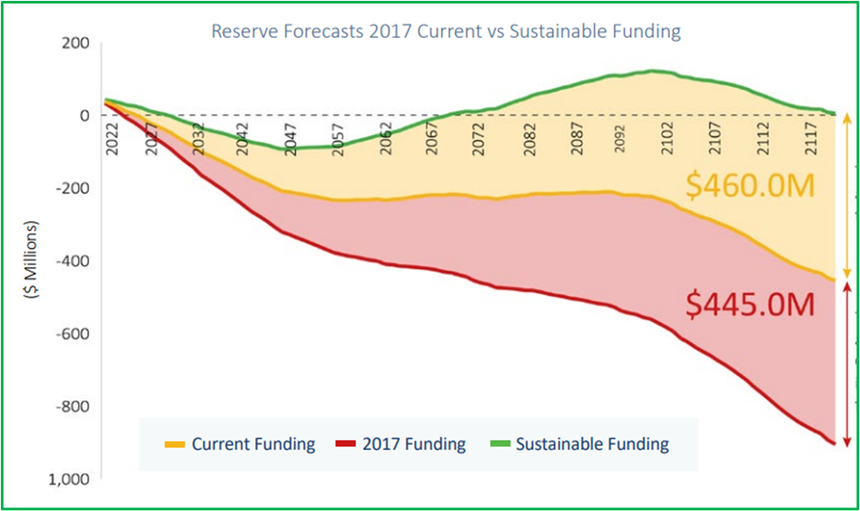
Module 4 : MODÉLISATION
Prévisions de réserves 2017 financement actuel par rapport au financement durable
460 M$
445 M$
Financement actuel
Financement de 2017
Financement durable

Slide 45
Prévisions des dépenses
Les prévisions des dépenses sur 100 ans sont utiles pour donner une idée de l’envergure
Les prévisions des dépenses et les prévisions de contribution à la réserve révèlent un déficit de financement à long terme
Peut démontrer des périodes de remplacement concentré des infrastructures

Slide 46
Prévisions des dépenses

Slide 47
Prévisions des réserves
La préparation des prévisions des réserves permet de déterminer si les contributions aux réserves actuelles ou proposées couvrent les dépenses prévues sur 100 ans
Le fait de ne pas couvrir les dépenses sur 100 ans se traduira par une prévision de réserve négative

Slide 48
Prévisions des réserves

Slide 49
Prévisions des réserves
Exercice 4

Slide 50
Rendement des investissements et intérêts de la dette
Les prévisions des réserves devraient comprendre les rendements des investissements réalisés sur les soldes des réserves ou les intérêts de la dette nécessaires pour financer les déficits.
Les revenus des placements réalisés dans les réserves doivent être utilisés dans le fonds de réserve
La MFA dispose d’indices indicatifs pour les deux

Slide 51
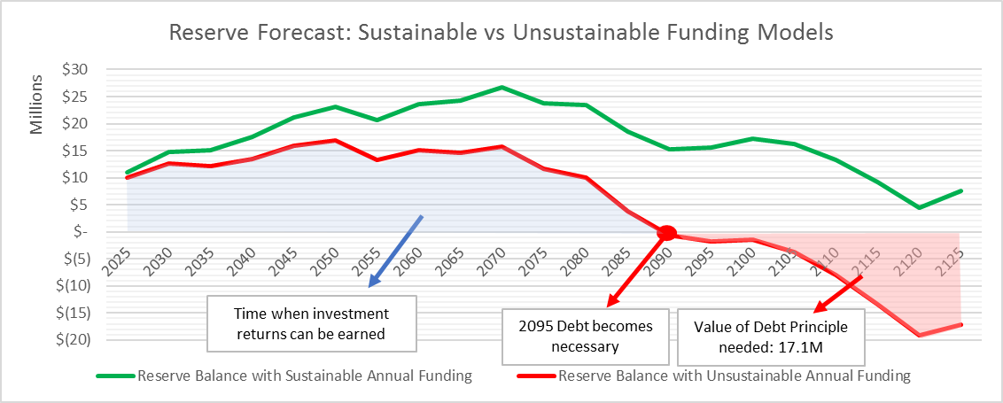
Rendement des investissements et intérêts de la dette
Prévisions de réserves : Modèles de financement durables ou non durables
30 $
Millions $
25 $
20 $
15 $
10 $
5 $
- $
(5) $
(10) $
(15) $
Moment où les investissements
peuvent être rentabilisés
(20) $
Recours à l’endettement
nécessaire (2095)
Valeur nécessaire du principal
de la dette : 17,1 M$
Solde de la réserve avec un financement annuel durable
Solde de la réserve avec un financement annuel non durable

Slide 52
Rendement des investissements et intérêts de la dette
  Démonstration de l’outil d’amortissement de la dette de la MFA

Slide 53
Écart de financement sur 100 ans
Deux méthodes de calcul :
  (Financement annuel durable - financement annuel actuel) x 100
  Total du solde des réserves prévu dans 100 ans en utilisant les contributions aux réserves durables MOINS le total du solde des réserves prévu dans 100 ans en utilisant les contributions aux réserves actuelles

Slide 54
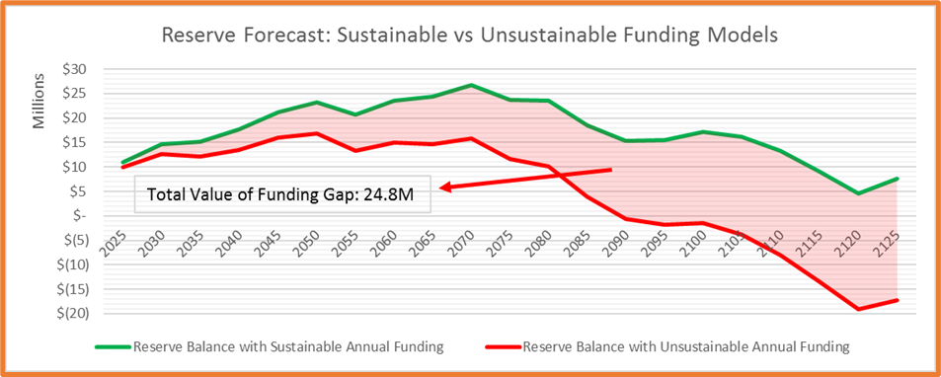
Écart de financement sur 100 ans
Prévisions de réserves : Modèles de financement durables ou non durables
30 $
25 $
Millions $
20 $
15 $
10 $
5 $
Valeur totale de l’écart de financement : 24,8 M$
- $
(5) $
(10) $
(15) $
(20) $
Solde de la réserve avec un financement annuel durable
Solde de la réserve avec un financement annuel non durable

Slide 55
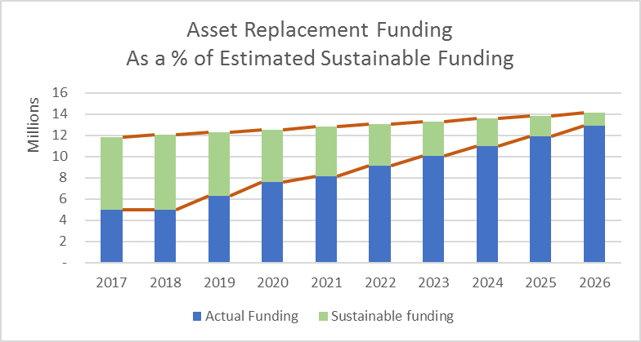
Module 5 : OPTIONS DE FINANCEMENT
Financement du remplacement des actifs en % du financement durable estimé
Million $
Financement réel
Financement durable

Slide 56
Élaboration d’options de financement
Doit être élaboré par le service public et conformément à la politique relative aux frais d’utilisation de l’organisation
  Votre organisation finance-t-elle toutes les dépenses liées à l’eau par l’intermédiaire d’un service d’eau? Ou s’agit-il d’un service partiellement financé par l’impôt?
  Nécessité d’inclure les rendements des investissements réalisés au sein du service public
  Consultez l’exercice 5

Slide 57
Revenus provenant de changements non liés au marché
+$
+$$
+$$$
Rezonage
Lotissement
Permis de construction
Entretien des immobilisations
Remplacement des infrastructures
Nouveaux coûts d’exploitation
-$
-$$
-$$$

Slide 58
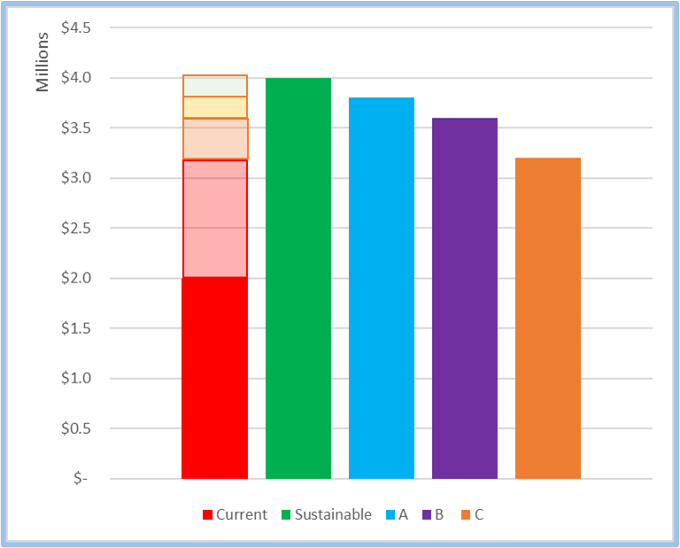
Module 6 : ANALYSE DE SENSIBILITÉ
4,5 $
Millions $
4,0 $
3,5 $
3,0 $
2,5 $
2,0 $
1,5 $
1,0 $
0,5 $
- $
Actuel
Durable
A
B
C

Slide 59
Validation des résultats généraux
  Les durées de vie utile et les coûts de remplacement pourront toujours être contestés.
  Le fait qu’il existe un déficit de financement important n’est normalement pas contestable si une bonne analyse de sensibilité a été réalisée.
  Des prévisions optimistes augmenteraient la durée de vie utile et réduiraient les coûts unitaires.
  Des prévisions pessimistes réduiraient la durée de vie utile et augmenteraient les coûts unitaires.

Slide 60
Autres variables
  Rendements des investissements
  Intérêts de la dette
  [démonstration de la programmation de la sensibilité dans la feuille de calcul de l’inventaire des actifs]

Slide 61
Autres variables
 | Scénario B | Scénario C | Scénario D | Scénario E | Scénario F
Durée de vie utile des conduites d’égout sanitaire | +25 % NAMS | NAMS | NAMS | -10 % NAMS | -25 % NAMS
Durée de vie utile des conduites principales | +25 % NAMS | NAMS | NAMS | -10 % NAMS | -25 % NAMS
% du rendement des investissements (moyen) | 3,5 % | 3,5 % | 3,5 % | 3,0 % | 2,5 %
% d’intérêt de la dette (moyen) | 2,5 % | 2,5 % | 3,0 % | 3,5 % | 3,5 %
Taux unitaires | -10 % | -10 % | S.O. | +10 % | +20 %
Financement annuel durable | 9,1 M$ | 10,6 M$ | 11,9 M$ | 12,6 M$ | 13,2 M$
Écart de financement annuel ($) | 2,5 M$ | 4,0 M$ | 5,3 M$ | 6,0 M$ | 6,6 M$
Écart de financement annuel (%) | 27,4 % | 37,8 % | 44,5 % | 47,6 % | 50,0 %
% de financement durable | 72,5 % | 62,3 % | 55,5 % | 52,4 % | 50,0 %
Écart cumulé de financement des infrastructures | 186,7 M$ | 205,2 M$ | 234,7 M$ | 258,1 M$ | 299,1 M$
Infrastructure en retard de remplacement ($) | 0,5 M$ | 20,6 M$ | 45,3 M$ | 50,3 M$ | 55,3 M$
Infrastructure en retard de remplacement (%) | 0,0 % | 4,1 % | 9,1 % | 10,1 % | 11,1 %

Slide 62
Module 7 : COMMUNICATION DES RÉSULTATS

Slide 63
Communication des résultats
Un plan de gestion des actifs n’est pas efficace si les résultats ne sont pas bien communiqués à la gouvernance
Plan de communication
Plan de relations personnelles
  Plan de médias sociaux
  Vidéo
  Communiqué de presse
  Séance d’information sur la gouvernance

Slide 64
Communication des résultats
Rapport professionnel
  Sommaire
  Éléments visuels intuitifs
  Présentation logique
  Terminologie et formulations clés
  Stratégie de marque
  Relecture professionnelle

Slide 65
Sommaire
Introduction
Objectif du plan
Principales constatations
  Valeur des actifs
  État des infrastructures
  Financement annuel par rapport au financement durable
  Résultats de l’analyse de sensibilité
  Écart de financement cumulé

Slide 66
Sommaire
Principales recommandations
  Recommandations d’augmentation du financement
  Recommandations de politiques
    Approvisionnement
    Aménagement du territoire
    Gestion de la dette
    Investissement
    Budget
    Changement non lié au marché

